Slide 1
МАРКЕТИНГ ПОДІЙ

Slide 2
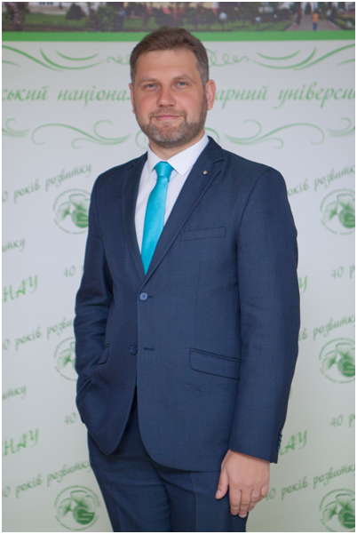
Хто викладач курсу?
Доктор економічних наук, професор кафедри маркетингу та логістики
Данько Юрій Іванович
Детальніше про викладача тут:
https://eim.snau.edu.ua/kafedri/marketingu-ta-logistiki/sklad-kafedri/danko-yurij-ivanovich/

Slide 3
МЕТА ВИВЧЕННЯ ДИСЦИПЛІНИ:
формування компетентностей і системи теоретичних знань і практичних навиків щодо маркетингового забезпечення організації суспільно-ринкових подій
ЗАВДАННЯ ДИСЦИПЛІНИ:
набуття теоретичних знань з маркетингу подій у системі просування продукції підприємств, у площині психологічного впливу бренду на клієнта; визначення місця event-маркетингу в комплексі маркетингових комунікацій підприємств, організацію виставок, ділових конференцій, корпоративних заходів; вивчення інфраструктури маркетингу подій, проблеми та перспективи його розвитку в Україні

Slide 4
Вивчивши курс, ви отримаєте відповіді на такі питання як:
Як бренд впливає на психологію клієнта?
Місце маркетингу подій у системі просування продукції підприємств?
Що таке Еvent-маркетинг?
Які особливості організація виставок, ділових конференцій, корпоративних заходів?
Як оцінити комунікаційну ефективність event-маркетингу?

Slide 5
Зміст дисципліни:
ТЕМА 1. Маркетинг подій у системі просування продукції підприємств
ТЕМА 2. Маркетинг подій у площині психологічного впливу бренду на клієнта
ТЕМА 3. Місце маркетингу подій в комплексі маркетингових комунікацій підприємств
ТЕМА 4. Організація виставок, ділових конференцій, корпоративних заходів
ТЕМА 5. Інфраструктура маркетингу подій
ТЕМА 6. Методики оцінки економічної та комунікаційної ефективності маркетингу подій
ТЕМА 7. Проблеми та перспективи розвитку маркетингу подій в Україні

